Slide 1
Muzeji Hrvatskog zagorja
2022. godina

Slide 2
Uvod
Pregled medijskog publiciteta odnosi se na Muzeje Hrvatskog zagorja, a obuhvaćeno je razdoblje od 01.01.2022. do 31.12.2022. godine.
Izvještaj je izrađen za navedeno razdoblje na temelju objava prikupljenih redovitim praćenjem medija. Izvještaj uključuje statistički prikaz podataka bez analize sadržaja.
Pregled obuhvaća:
Ukupan broj objava u analiziranom razdoblju (po mjesecima)
Objave po vrsti medija
Pregled medija koji su najviše objavljivali
Sve medije koji su objavljivali
Kolaž objava - izbor
Komercijalnu vrijednost
broj objava za subjekte: Dvor Veliki Tabor, Galerija Antuna Augustinčića, Muzej krapinskih neandertalaca, Muzej seljačkih buna i Muzej „Staro selo” Kumrovec
Komercijalnu vrijednost za subjekte: Dvor Veliki Tabor, Galerija Antuna Augustinčića, Muzej krapinskih neandertalaca, Muzej seljačkih buna i Muzej „Staro selo” Kumrovec
Komercijalna vrijednost je ilustracija kojom uspoređujemo cijene oglasnog prostora s pripadajućom površinom i/ili trajanjem objave kako bismo dobili približnu vrijednost medijskog prostora kojeg su zauzele objave. Komercijalna vrijednost ne prikazuje uspjeh pojedinih PR ili medijskih kampanja. Način izrade: Press clipping cijene pojedinih medijskih prostora (novinskih, televizijskih, radijskih, internetskih) prikazuje kao aritmetičku sredinu. Uzet je prosjek cijena oglasnog prostora u tiskovinama, radio i TV programu i na internetskim portalima. Mjerna jedinica u kojoj smo iskazali površinu objava u tiskovinama je cm2, a u elektroničkim medijima minuta. Kod interneta uzima se prosječna cijena za PR / sponzorirani članak. Ovaj je izračun isključivo informativnog karaktera i ne predstavlja točne iznose. U izračun uključene su cijene bez PDV-a. Agencije mogu imati različite metode izračuna. ODRICANJE OD ODGOVORNOSTI: Davatelj usluge nije odgovoran za svaku daljnju prezentaciju i interpretaciju podataka izvan konteksta navedenog u 'Napomeni'. Svaku daljnju prezentaciju bez priloženih napomena davatelj usluge neće potvrditi kao svoj izračun.

Slide 3
Ukupan broj objava i objave po mjesecima
Ukupno je u 2022. godini za Muzeje Hrvatskog zagorja prikupljeno 1305 objava.
Slika prikazuje koliko je objava zabilježeno u svakom mjesecu.
Najviše ih je bilo u rujnu (167 objava), a najmanje u siječnju (59 objava).

Slide 4
Objave po vrsti medija i mediji koji su najviše objavljivali
Od ukupno 1305 prikupljenih objava, 796 je zabilježeno na internetskim portalima, što čini udio od 61%, a 509 objava u tiskanim medijima, 39%.
Mediji koji su u 2022. godini najviše objavljivali su portal zagorje-international.hr (119 objava) i Zagorski list (115 objava).

Slide 5
Svi mediji koji su objavljivali – podjela prema vrsti medija
Tiskani mediji | Broj objava
Zagorski list | 115
Zagorje International | 109
Glas Zagorja | 46
Večernji list | 25
24 sata | 20
Lokalna Hrvatska | 20
Večernji list - Specijal | 20
Jutarnji list | 16
Zadarski list | 15
Glas Slavonije | 11
Novi list | 10
Slobodna Dalmacija | 8
Varaždinske vijesti | 8
7 plus Regionalni tjednik - Varaždinska županija | 6
Međimurje | 6
Story | 6
7 plus Regionalni tjednik - Međimurska županija | 5
Nacional | 5
Posavska Hrvatska | 5
Školske novine | 5
Glas Istre | 4
Zadarski tjednik | 4
Hrvatski umirovljenički list | 3
Jutarnji list - Like! Putovanja | 3
Međimurske novine | 3
Vijenac | 3
Glas grada | 2
Matica | 2
Sportske novosti | 2
Vukovarske novine | 2
Zagreb moj grad | 2
Auto motor i sport | 1
Bjelovarski list | 1
Croatia Inflight magazine | 1
Express | 1
Glas Podravine i Prigorja | 1
Gloria TURIZAM | 1
Jutarnji list - Gloria IN | 1
Jutarnji list - Svijet kulture | 1
Karlovački tjednik | 1
La Voce del Popolo | 1
Lider | 1
Liječničke novine | 1
Mljekarski list | 1
Novosti | 1
Podravski list | 1
Ugostiteljstvo i turizam | 1
Universitas | 1
Yachts Croatia adriatic | 1
Ukupno | 509

Slide 6
Internetski portali | Broj objava
www.zagorje-international.hr | 119
www.zagorje.com | 112
www.sjever.hr | 36
www.glasistre.hr | 30
www.vecernji.hr | 25
www.tportal.hr | 21
www.hina.hr | 19
www.hrt.hr | 15
www.culturenet.hr | 14
www.glas.hr | 13
www.jutarnji.hr | 13
www.rhzk.hr | 13
www.zagreb.info | 13
www.24sata.hr | 11
www.index.hr | 11
www.mojzagreb.info | 11
www.ezadar.net.hr | 10
www.prigorski.hr | 10
www.direktno.hr | 9
www.svijetkulture.com | 9
www.novilist.hr | 7
www.emedjimurje.net.hr | 6
www.film-mag.net | 6
www.nacional.hr | 6
www.rtl.hr | 6
www.zadarskilist.hr | 6
www.057info.hr | 5
www.dnevnik.hr | 5
www.kaj.hr | 5
www.miss7.24sata.hr | 5
www.turistickeprice.hr | 5
zmaichek.com | 5
www.01portal.hr | 4
www.dnevno.hr | 4
www.gloria.hr | 4
www.kigo.hr | 4
www.politikaplus.com | 4
www.rplus.video | 4
www.skole.hr | 4
www.dalmacijadanas.hr | 3
www.dubrovniknet.hr | 3
www.hia.com.hr | 3
www.istra24.hr | 3
www.journal.hr | 3
www.liberoportal.hr | 3
www.medjimurjepress.net | 3
www.n1info.com | 3
www.net.hr | 3
www.poduckun.net | 3
www.seebiz.eu | 3
www.slobodnadalmacija.hr | 3
www.teklic.hr | 3
www.varazdinski.net.hr | 3
www.zadarski.slobodnadalmacija.hr | 3
www.5portal.hr | 2
www.automania.hr | 2
www.autonet.hr | 2
www.belizagrebgrad.com.hr | 2
www.dailynewscaffe.com | 2
www.dalmatinskiportal.hr | 2
www.dubrovnikinsider.hr | 2
www.dubrovnikportal.com | 2
www.dubrovnikpress.hr | 2
www.epodravina.hr | 2
www.gornjastubica.hr | 2
www.grazia.hr | 2
www.hrvatska-danas.com | 2
www.istrain.hr | 2
www.kaportal.net.hr | 2
www.kulturpunkt.hr | 2
www.lipadona.com | 2
www.ljepotaizdravlje.hr | 2
www.metro-portal.hr | 2
www.narod.hr | 2
www.naturala.hr | 2
www.podravski.hr | 2
www.riportal.net.hr | 2
www.scena.hr | 2
www.she.hr | 2

Slide 7
www.sibenski.slobodnadalmacija.hr | 2
www.sibenskiportal.hr | 2
www.story.hr | 2
www.super1telegram.hr | 2
www.telegram.hr | 2
www.teleskop.hr | 2
www.una.world | 2
www.varazdinske-vijesti.hr | 2
www.velikagorica.com | 2
www.zagrebancija.com | 2
www.zagrebonline.hr | 2
www.zgportal.com | 2
www.zimo.dnevnik.hr | 2
www.znatko.com | 2
wwwglasgrada.hr | 2
studentski.hr | 1
www.7dnevno.hr | 1
www.akademija-art.hr | 1
www.antenazadar.hr | 1
www.autofm.net | 1
www.bug.hr | 1
www.cromoda.com | 1
www.danica.hr | 1
www.dokumentarni.net | 1
www.drava.info | 1
www.dugopolje.org | 1
www.fashion.hr | 1
www.fiuman.hr | 1
www.gastro.24sata.hr | 1
www.hedonist-magazin.com | 1
www.hkm.hr | 1
www.hrturizam.hr | 1
www.istriaterramagica.eu | 1
www.jolie.hr | 1
www.juzni.hr | 1
www.karlovacki.hr | 1
www.klikaj.hr | 1
www.makarska-danas.com | 1
www.menu.hr | 1
www.metropolitan.hr | 1
www.miss7zdrava.24sata.hr | 1
www.mixer.hr | 1
www.mojportal.hr | 1
www.mojtv.hr | 1
www.muralist.hr | 1
www.mvinfo.hr | 1
www.nizagorjemalo.hr | 1
www.novine.hr | 1
www.novi-radio.hr | 1
www.osijeknews.hr | 1
www.plavakamenica.hr | 1
www.porestina.info | 1
www.portalnovosti.com | 1
www.poslovni.hr | 1
www.pozega.eu | 1
www.ps-portal.eu | 1
www.radio-mreznica.hr | 1
www.redakcija.hr | 1
www.regionalexpress.hr | 1
www.regionalni.com | 1
www.rijekadanas.com | 1
www.slowliving.hr | 1
www.soundguardian.com | 1
www.sportnet.hr | 1
www.svijet.hr | 1
www.tris.com.hr | 1
www.trogirskiportal.hr | 1
www.turizmoteka.hr | 1
www.vzaktualno.hr | 1
www.wish.hr | 1
www.wishmama.hr | 1
www.womeninadria.com | 1
www.zagrebi.hr | 1
www.zapad.tv | 1
www.zg-magazin.com | 1
www.ziher.hr | 1
www.zvono.eu | 1
Ukupno | 796

Slide 8
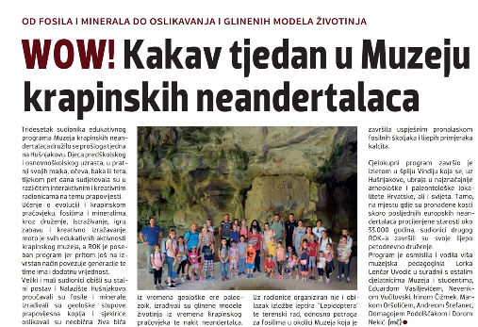
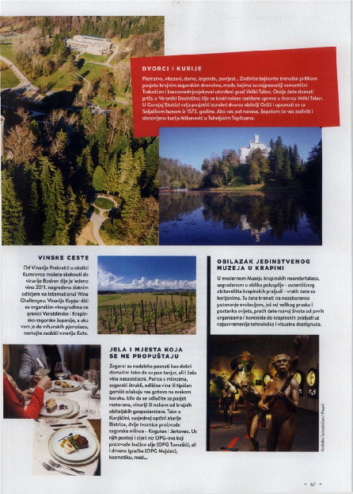
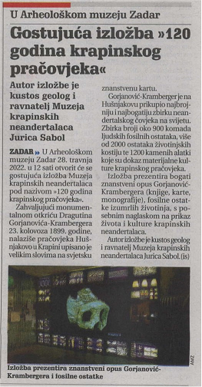
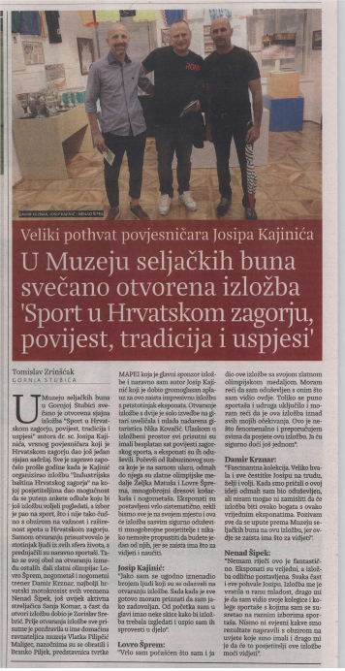
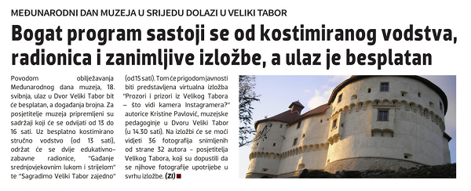
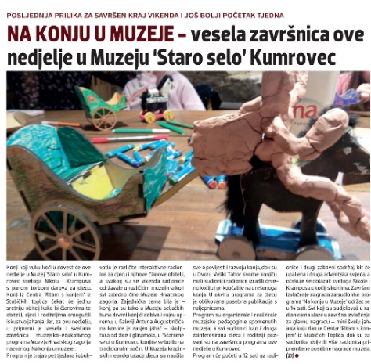
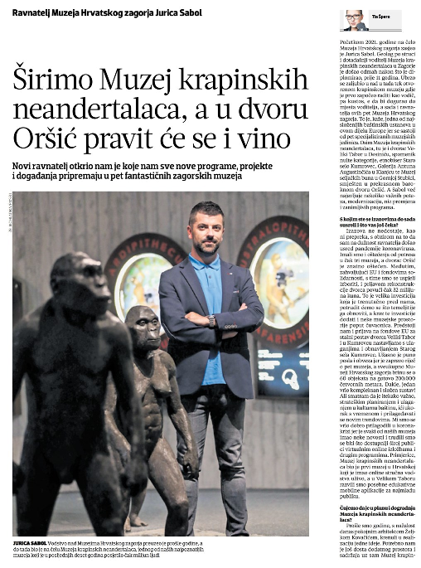
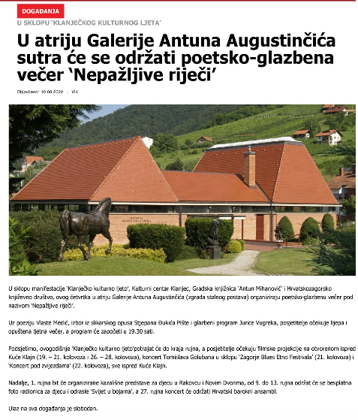
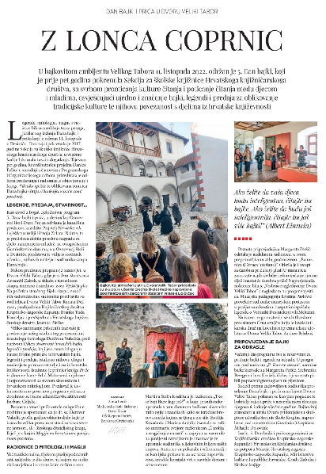
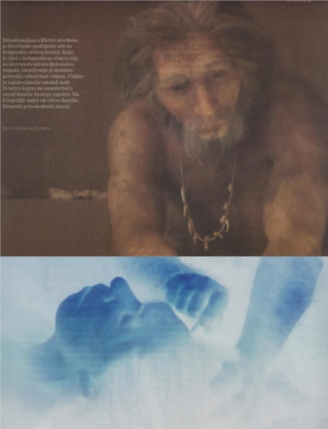
Kolaž objava - izbor

Slide 9
Komercijalna vrijednost
Komercijalna vrijednost ukupno za Muzeje Hrvatskog zagorja iznosi: 1.150.031,35 EUR

Slide 10
Tiskani mediji | Broj objava | Površina u cm² | Komercijalna vrijednost
Večernji list - Specijal | 20 | 44836,81 | 327.773,77 €
Večernji list | 25 | 23150,39 | 121.710,64 €
24 sata | 20 | 8105,08 | 60.176,51 €
Jutarnji list | 16 | 11490,77 | 53.164,54 €
Nacional | 5 | 8874,42 | 49.080,51 €
Zagorski list | 115 | 50397,69 | 45.351,41 €
Story | 6 | 6363,16 | 40.056,47 €
Jutarnji list - Like! Putovanja | 3 | 5412,68 | 34.755,52 €
Zagorje International | 109 | 69779,73 | 20.510,48 €
Slobodna Dalmacija | 8 | 3891,32 | 16.373,19 €
Lider | 1 | 2744,86 | 13.665,10 €
Yachts Croatia adriatic | 1 | 2505,14 | 12.661,19 €
Express | 1 | 1338,57 | 10.293,55 €
Novi list | 10 | 3821,06 | 9.371,49 €
Auto motor i sport | 1 | 1964,6 | 8.802,83 €
Glas Zagorja | 46 | 14800,49 | 8.673,28 €
Zagreb moj grad | 2 | 2338,08 | 7.428,98 €
Glas Slavonije | 11 | 4252,59 | 7.100,35 €
Jutarnji list - Gloria IN | 1 | 1144,41 | 6.835,02 €
Liječničke novine | 1 | 1429,12 | 6.113,28 €
7 plus Regionalni tjednik - Međimurska županija | 5 | 3145,47 | 5.974,08 €
Ugostiteljstvo i turizam | 1 | 4134,23 | 5.043,76 €
7 plus Regionalni tjednik - Varaždinska županija | 6 | 2224,38 | 4.224,68 €
Školske novine | 5 | 3230,83 | 3.882,81 €
Zadarski tjednik | 4 | 4202,01 | 3.842,57 €
Zadarski list | 15 | 3902,86 | 3.672,16 €
Gloria TURIZAM | 1 | 542,29 | 3.569,92 €
Matica | 2 | 1646,85 | 3.230,53 €
Glas Istre | 4 | 980,43 | 2.831,53 €
Vijenac | 3 | 2561,65 | 2.761,59 €
Varaždinske vijesti | 8 | 2223,79 | 2.195,90 €
Croatia Inflight magazine | 1 | 329,45 | 2.173,16 €
Sportske novosti | 2 | 761,99 | 1.884,12 €
Mljekarski list | 1 | 806,29 | 1.556,14 €
Jutarnji list - Svijet kulture | 1 | 1060,71 | 1.392,32 €
Karlovački tjednik | 1 | 1735,94 | 1.075,96 €
Posavska Hrvatska | 5 | 1939,69 | 927,60 €
Međimurje | 6 | 1477,89 | 694,37 €
Međimurske novine | 3 | 762,02 | 509,73 €
Bjelovarski list | 1 | 704,31 | 500,06 €
Lokalna Hrvatska | 20 | 2735,08 | 362,26 €
Hrvatski umirovljenički list | 3 | 368,58 | 309,07 €
Glas grada | 2 | 320,01 | 276,07 €
Novosti | 1 | 83,74 | 232,95 €
Vukovarske novine | 2 | 817,33 | 232,14 €
La Voce del Popolo | 1 | 323,38 | 214,60 €
Universitas | 1 | 933,11 | 123,84 €
Glas Podravine i Prigorja | 1 | 239,48 | 79,03 €
Podravski list | 1 | 53,19 | 37,77 €
Ukupno | 509 | 312887,95 | 913.708,85 €

Slide 11
Internetski portali | Broj objava | Komercijalna vrijednost
www.jutarnji.hr | 13 | 20.705,71 €
www.zagorje-international.hr | 119 | 18.955,41 €
www.zagorje.com | 112 | 17.840,17 €
www.tportal.hr | 21 | 16.724,02 €
www.vecernji.hr | 25 | 14.378,99 €
www.24sata.hr | 11 | 11.680,88 €
www.index.hr | 11 | 8.030,60 €
www.dnevnik.hr | 5 | 6.636,14 €
www.miss7.24sata.hr | 5 | 6.636,14 €
www.nacional.hr | 6 | 6.371,33 €
www.sjever.hr | 36 | 5.734,55 €
www.hrt.hr | 15 | 4.977,31 €
www.glasistre.hr | 30 | 4.778,30 €
www.zagreb.info | 13 | 4.313,49 €
www.gloria.hr | 4 | 4.247,13 €
www.emedjimurje.net.hr | 6 | 3.982,48 €
www.rtl.hr | 6 | 3.981,68 €
www.ezadar.net.hr | 10 | 3.318,07 €
www.057info.hr | 5 | 3.052,62 €
www.hina.hr | 19 | 3.026,17 €
www.zimo.dnevnik.hr | 2 | 2.655,25 €
www.culturenet.hr | 14 | 2.229,93 €
www.rhzk.hr | 13 | 2.070,57 €
www.journal.hr | 3 | 1.990,84 €
www.net.hr | 3 | 1.990,84 €
www.super1telegram.hr | 2 | 1.990,84 €
www.telegram.hr | 2 | 1.990,84 €
www.direktno.hr | 9 | 1.911,21 €
www.mojzagreb.info | 11 | 1.897,94 €
www.prigorski.hr | 10 | 1.592,95 €
www.dnevno.hr | 4 | 1.592,67 €
www.svijetkulture.com | 9 | 1.433,50 €
www.sibenskiportal.hr | 2 | 1.327,62 €
www.story.hr | 2 | 995,42 €
www.varazdinski.net.hr | 3 | 995,42 €
www.film-mag.net | 6 | 955,60 €
www.novilist.hr | 7 | 929,06 €
www.slobodnadalmacija.hr | 3 | 896,05 €
www.zadarski.slobodnadalmacija.hr | 3 | 895,88 €
zmaichek.com | 5 | 796,61 €
www.turistickeprice.hr | 5 | 796,52 €
www.zadarskilist.hr | 6 | 796,49 €
www.kaj.hr | 5 | 796,43 €
www.autonet.hr | 2 | 796,34 €
www.metro-portal.hr | 2 | 796,34 €
www.sibenski.slobodnadalmacija.hr | 2 | 707,85 €
www.glas.hr | 13 | 690,16 €
www.kaportal.net.hr | 2 | 663,82 €
www.plavakamenica.hr | 1 | 663,61 €
www.fashion.hr | 1 | 663,55 €
www.skole.hr | 4 | 637,16 €
www.politikaplus.com | 4 | 637,07 €
www.rplus.video | 4 | 637,07 €
www.seebiz.eu | 3 | 597,37 €
www.dubrovniknet.hr | 3 | 597,25 €
www.gastro.24sata.hr | 1 | 597,25 €
www.liberoportal.hr | 3 | 597,25 €
www.miss7zdrava.24sata.hr | 1 | 597,25 €
www.teklic.hr | 3 | 597,25 €
www.dailynewscaffe.com | 2 | 531,05 €
www.kigo.hr | 4 | 530,97 €
www.zagrebancija.com | 2 | 530,89 €
www.medjimurjepress.net | 3 | 478,08 €
www.istra24.hr | 3 | 477,99 €
www.n1info.com | 3 | 477,99 €
www.hia.com.hr | 3 | 477,80 €
www.poduckun.net | 3 | 477,80 €
www.hrturizam.hr | 1 | 464,81 €
www.poslovni.hr | 1 | 464,81 €
www.mojtv.hr | 1 | 464,53 €
www.lipadona.com | 2 | 424,84 €
www.naturala.hr | 2 | 424,71 €
www.turizmoteka.hr | 1 | 424,71 €
www.bug.hr | 1 | 398,41 €
wwwglasgrada.hr | 2 | 398,17 €
www.7dnevno.hr | 1 | 331,81 €
www.sportnet.hr | 1 | 331,81 €
www.hrvatska-danas.com | 2 | 318,63 €
www.una.world | 2 | 318,63 €

Slide 12
portali nastavak:
www.velikagorica.com | 2 | 318,63 €
www.zgportal.com | 2 | 318,63 €
www.znatko.com | 2 | 318,63 €
www.automania.hr | 2 | 318,53 €
www.belizagrebgrad.com.hr | 2 | 318,53 €
www.dubrovnikinsider.hr | 2 | 318,53 €
www.gornjastubica.hr | 2 | 318,53 €
www.istrain.hr | 2 | 318,53 €
www.kulturpunkt.hr | 2 | 318,53 €
www.narod.hr | 2 | 318,53 €
www.podravski.hr | 2 | 318,53 €
www.riportal.net.hr | 2 | 318,53 €
www.scena.hr | 2 | 318,53 €
www.teleskop.hr | 2 | 318,53 €
www.epodravina.hr | 2 | 278,80 €
www.dalmacijadanas.hr | 3 | 278,72 €
www.menu.hr | 1 | 265,60 €
studentski.hr | 1 | 265,45 €
www.01portal.hr | 4 | 265,45 €
www.dalmatinskiportal.hr | 2 | 265,45 €
www.dubrovnikpress.hr | 2 | 265,45 €
www.she.hr | 2 | 265,45 €
www.zagrebonline.hr | 2 | 265,45 €
www.cromoda.com | 1 | 199,08 €
www.jolie.hr | 1 | 199,08 €
www.ljepotaizdravlje.hr | 2 | 199,08 €
www.wish.hr | 1 | 199,08 €
www.wishmama.hr | 1 | 199,08 €
www.drava.info | 1 | 159,36 €
www.hkm.hr | 1 | 159,36 €
www.klikaj.hr | 1 | 159,36 €
www.mixer.hr | 1 | 159,36 €
www.mojportal.hr | 1 | 159,36 €
www.mvinfo.hr | 1 | 159,36 €
www.nizagorjemalo.hr | 1 | 159,36 €
www.radio-mreznica.hr | 1 | 159,36 €
www.svijet.hr | 1 | 159,36 €
www.tris.com.hr | 1 | 159,36 €
www.zg-magazin.com | 1 | 159,36 €
www.ziher.hr | 1 | 159,36 €
www.zvono.eu | 1 | 159,36 €
www.akademija-art.hr | 1 | 159,27 €
www.antenazadar.hr | 1 | 159,27 €
www.autofm.net | 1 | 159,27 €
www.danica.hr | 1 | 159,27 €
www.dokumentarni.net | 1 | 159,27 €
www.dugopolje.org | 1 | 159,27 €
www.juzni.hr | 1 | 159,27 €
www.metropolitan.hr | 1 | 159,27 €
www.muralist.hr | 1 | 159,27 €
www.novine.hr | 1 | 159,27 €
www.novi-radio.hr | 1 | 159,27 €
www.portalnovosti.com | 1 | 159,27 €
www.ps-portal.eu | 1 | 159,27 €
www.slowliving.hr | 1 | 159,27 €
www.trogirskiportal.hr | 1 | 159,27 €
www.varazdinske-vijesti.hr | 2 | 159,27 €
www.zagrebi.hr | 1 | 159,27 €
www.zapad.tv | 1 | 159,27 €
www.hedonist-magazin.com | 1 | 132,80 €
www.pozega.eu | 1 | 132,72 €
www.soundguardian.com | 1 | 132,72 €
www.grazia.hr | 2 | 99,54 €
www.istriaterramagica.eu | 1 | 99,54 €
www.5portal.hr | 2 | 92,91 €
www.osijeknews.hr | 1 | 91,58 €
www.karlovacki.hr | 1 | 79,68 €
www.vzaktualno.hr | 1 | 76,32 €
www.regionalni.com | 1 | 66,40 €
www.redakcija.hr | 1 | 66,36 €
www.womeninadria.com | 1 | 66,36 €
www.fiuman.hr | 1 | 59,73 €
www.rijekadanas.com | 1 | 53,09 €
www.dubrovnikportal.com | 2 | 49,64 €
www.porestina.info | 1 | 39,82 €
www.makarska-danas.com | 1 | 33,18 €
www.regionalexpress.hr | 1 | 15,93 €
Ukupno | 796 | 236.322,51 €

Slide 13
Broj objava za subjekte pregleda

Slide 14
Dvor Veliki Tabor
Ukupno je za Dvor Veliki Tabor prikupljeno 329 objava
koje su postigle komercijalnu vrijednost od 204.764,08 €
Tiskani mediji | Broj objava | Površina u cm² | Komercijalna vrijednost
Večernji list | 7 | 8707,28 | 45.775,48 €
Story | 3 | 2671,67 | 16.823,28 €
Nacional | 2 | 2907,16 | 16.078,22 €
Jutarnji list | 3 | 2502,01 | 11.576,09 €
Zagorski list | 19 | 10430,9 | 9.386,56 €
Jutarnji list - Like! Putovanja | 2 | 1460,66 | 9.379,09 €
Auto motor i sport | 1 | 1964,60 | 8.802,83 €
7 plus Regionalni tjednik - Međimurska županija | 4 | 3057,97 | 5.807,89 €
Zagorje International | 35 | 18806,65 | 5.522,56 €
Gloria TURIZAM | 1 | 542,29 | 3.569,92 €
24 sata | 2 | 391,33 | 2.905,44 €
Zadarski tjednik | 2 | 2527,73 | 2.311,51 €
Croatia Inflight magazine | 1 | 329,45 | 2.173,16 €
Školske novine | 1 | 873,77 | 1.048,52 €
Glas Zagorja | 8 | 1635,34 | 958,73 €
Zadarski list | 3 | 803,8 | 755,93 €
Sportske novosti | 1 | 238,39 | 589,45 €
Međimurje | 4 | 1187,11 | 557,75 €
Varaždinske vijesti | 2 | 518,52 | 512,02 €
Bjelovarski list | 1 | 704,31 | 500,06 €
Glas Slavonije | 1 | 232,39 | 388,01 €
Međimurske novine | 1 | 535,60 | 358,28 €
Universitas | 1 | 933,11 | 123,84 €
Glas Istre | 1 | 39,34 | 113,62 €
Ukupno | 106 | 64001,38 | 146.018,23 €

Slide 15
Internetski portali | Broj objava | Komercijalna vrijednost
www.zagorje.com | 30 | 4.778,76 €
www.jutarnji.hr | 3 | 4.778,02 €
www.zagorje-international.hr | 27 | 4.300,96 €
www.tportal.hr | 5 | 3.982,16 €
www.miss7.24sata.hr | 3 | 3.981,68 €
www.emedjimurje.net.hr | 4 | 2.654,85 €
www.vecernji.hr | 4 | 2.300,53 €
www.nacional.hr | 2 | 2.123,56 €
www.sjever.hr | 10 | 1.592,86 €
www.zagreb.info | 4 | 1.327,23 €
www.culturenet.hr | 7 | 1.114,87 €
www.24sata.hr | 1 | 1.062,42 €
www.mojzagreb.info | 6 | 1.035,24 €
www.ezadar.net.hr | 3 | 995,42 €
www.super1telegram.hr | 1 | 995,42 €
www.turistickeprice.hr | 5 | 796,52 €
www.film-mag.net | 5 | 796,34 €
www.glasistre.hr | 5 | 796,34 €
www.svijetkulture.com | 5 | 796,34 €
www.metro-portal.hr | 2 | 796,34 €
www.journal.hr | 1 | 663,61 €
www.net.hr | 1 | 663,61 €
www.plavakamenica.hr | 1 | 663,61 €
www.fashion.hr | 1 | 663,55 €
zmaichek.com | 4 | 637,35 €
www.direktno.hr | 3 | 637,07 €
www.rhzk.hr | 4 | 637,07 €
www.gastro.24sata.hr | 1 | 597,25 €
www.dailynewscaffe.com | 2 | 531,05 €
www.story.hr | 1 | 497,71 €
www.hina.hr | 3 | 477,80 €
www.rplus.video | 3 | 477,80 €
www.mojtv.hr | 1 | 464,53 €
www.lipadona.com | 2 | 424,84 €
www.naturala.hr | 2 | 424,71 €
www.turizmoteka.hr | 1 | 424,71 €
www.dnevno.hr | 1 | 398,17 €
www.7dnevno.hr | 1 | 331,81 €
www.sportnet.hr | 1 | 331,81 €
www.varazdinski.net.hr | 1 | 331,81 €
www.medjimurjepress.net | 2 | 318,72 €
www.una.world | 2 | 318,63 €
www.zgportal.com | 2 | 318,63 €
www.znatko.com | 2 | 318,63 €
www.automania.hr | 2 | 318,53 €
www.hia.com.hr | 2 | 318,53 €
www.istrain.hr | 2 | 318,53 €
www.poduckun.net | 2 | 318,53 €
www.politikaplus.com | 2 | 318,53 €
www.kigo.hr | 2 | 265,52 €
studentski.hr | 1 | 265,45 €
www.she.hr | 2 | 265,45 €
www.cromoda.com | 1 | 199,08 €
www.jolie.hr | 1 | 199,08 €
www.mixer.hr | 1 | 159,36 €
www.nizagorjemalo.hr | 1 | 159,36 €
www.tris.com.hr | 1 | 159,36 €
www.zvono.eu | 1 | 159,36 €
www.autofm.net | 1 | 159,27 €
www.danica.hr | 1 | 159,27 €
www.muralist.hr | 1 | 159,27 €
www.narod.hr | 1 | 159,27 €
www.ps-portal.eu | 1 | 159,27 €
www.skole.hr | 1 | 159,27 €
www.teleskop.hr | 1 | 159,27 €
www.trogirskiportal.hr | 1 | 159,27 €
www.varazdinske-vijesti.hr | 2 | 159,27 €
www.hedonist-magazin.com | 1 | 132,80 €
www.zadarskilist.hr | 1 | 132,80 €
www.dalmatinskiportal.hr | 1 | 132,72 €
www.zagrebonline.hr | 1 | 132,72 €
www.glas.hr | 2 | 106,18 €
www.istriaterramagica.eu | 1 | 99,54 €
www.ljepotaizdravlje.hr | 1 | 99,54 €
www.5portal.hr | 2 | 92,91 €
www.vzaktualno.hr | 1 | 76,32 €
www.regionalni.com | 1 | 66,40 €
www.01portal.hr | 1 | 66,36 €
www.womeninadria.com | 1 | 66,36 €
www.grazia.hr | 1 | 49,77 €
www.porestina.info | 1 | 39,82 €
www.makarska-danas.com | 1 | 33,18 €
Ukupno | 223 | 58.745,85 €

Slide 16
Galerija Antuna Augustinčića
Ukupno je za Galeriju Antuna Augustinčića prikupljeno 97 objava koje su postigle komercijalnu vrijednost od 96.526,88 €
Tiskani mediji | Broj objava | Površina u cm² | Komercijalna vrijednost
Jutarnji list - Like! Putovanja | 1 | 3952,02 | 25.376,43 €
Nacional | 2 | 3567,69 | 19.731,32 €
Večernji list | 3 | 3257,49 | 17.125,80 €
Story | 1 | 1158,25 | 7.289,70 €
Zagorski list | 13 | 5134,28 | 4.620,19 €
Slobodna Dalmacija | 1 | 597,32 | 2.513,11 €
Zagorje International | 9 | 7346,49 | 2.147,13 €
Zagreb moj grad | 1 | 598,29 | 1.901,00 €
Matica | 1 | 848,81 | 1.665,06 €
Zadarski tjednik | 1 | 1218,69 | 1.114,44 €
Glas Zagorja | 3 | 743,58 | 436,13 €
Jutarnji list | 1 | 87,49 | 404,79 €
Varaždinske vijesti | 2 | 364,45 | 359,88 €
Posavska Hrvatska | 1 | 371,6 | 178,37 €
Lokalna Hrvatska | 2 | 278,69 | 36,99 €
Ukupno | 42 | 29525,14 | 84.900,35 €
Internetski portali | Broj objava | Komercijalna vrijednost
www.zagorje-international.hr | 14 | 2.230,48 €
www.zagorje.com | 14 | 2.230,39 €
www.nacional.hr | 2 | 2.123,56 €
www.sjever.hr | 9 | 1.433,78 €
www.tportal.hr | 1 | 796,34 €
www.vecernji.hr | 1 | 575,13 €
www.zagreb.info | 1 | 331,81 €
zmaichek.com | 2 | 318,72 €
www.rhzk.hr | 2 | 318,63 €
www.svijetkulture.com | 1 | 159,36 €
www.turistickeprice.hr | 1 | 159,36 €
www.culturenet.hr | 1 | 159,27 €
www.kulturpunkt.hr | 1 | 159,27 €
www.prigorski.hr | 1 | 159,27 €
www.zapad.tv | 1 | 159,27 €
www.epodravina.hr | 1 | 139,36 €
www.dalmacijadanas.hr | 1 | 92,91 €
www.varazdinske-vijesti.hr | 1 | 79,63 €
Ukupno | 55 | 11.626,53 €

Slide 17
Muzej krapinskih neandertalaca
Ukupno je za Muzej krapinskih neandertalaca zabilježeno 415 objava koje su postigle komercijalnu vrijednost od 410.175,23 €
Tiskani mediji | Broj objava | Površina u cm² | Komercijalna vrijednost
Večernji list - Specijal | 10 | 20821,37 | 152.211,97 €
Večernji list | 8 | 7997,82 | 42.051,30 €
24 sata | 6 | 4071,81 | 30.231,21 €
Jutarnji list | 3 | 4657,75 | 21.550,09 €
Lider | 1 | 2744,86 | 13.665,10 €
Yachts Croatia adriatic | 1 | 2505,14 | 12.661,19 €
Zagorski list | 33 | 13883,39 | 12.493,19 €
Zagorje International | 43 | 29911,54 | 8.792,26 €
Story | 1 | 1360,97 | 8.574,11 €
Jutarnji list - Gloria IN | 1 | 1144,41 | 6.835,02 €
Liječničke novine | 1 | 1429,12 | 6.113,28 €
Novi list | 3 | 2159,35 | 5.296,28 €
Ugostiteljstvo i turizam | 1 | 4134,23 | 5.043,76 €
Glas Zagorja | 18 | 6838,58 | 4.009,27 €
Glas Slavonije | 5 | 1870,48 | 3.123,05 €
Zadarski list | 6 | 1906,43 | 1.793,96 €
Matica | 1 | 798,04 | 1.565,47 €
Mljekarski list | 1 | 806,29 | 1.556,14 €
Zadarski tjednik | 2 | 1674,28 | 1.531,06 €
Jutarnji list - Svijet kulture | 1 | 1060,71 | 1.392,32 €
Glas Istre | 1 | 446,47 | 1.289,43 €
Vijenac | 2 | 919,39 | 991,71 €
7 plus Regionalni tjednik - Varaždinska županija | 1 | 415,38 | 788,92 €
Varaždinske vijesti | 2 | 744,51 | 735,17 €
Posavska Hrvatska | 3 | 1342,65 | 641,52 €
Slobodna Dalmacija | 1 | 128,66 | 541,31 €
Bjelovarski list | 1 | 704,31 | 500,06 €
Hrvatski umirovljenički list | 3 | 368,58 | 309,07 €
Novosti | 1 | 83,74 | 232,95 €
Vukovarske novine | 2 | 817,33 | 232,14 €
Glas grada | 1 | 194,47 | 167,77 €
7 plus Regionalni tjednik - Međimurska županija | 1 | 87,50 | 166,19 €
Školske novine | 1 | 115,18 | 138,50 €
Međimurje | 2 | 264,93 | 124,47 €
Međimurske novine | 1 | 183,06 | 122,45 €
Glas Podravine i Prigorja | 1 | 239,48 | 79,03 €
Podravski list | 1 | 53,19 | 37,77 €
Ukupno | 171 | 118885,40 | 347.588,50 €

Slide 18
Internetski portali | Broj objava | Komercijalna vrijednost
www.zagorje-international.hr | 43 | 6.849,42 €
www.tportal.hr | 6 | 4.778,49 €
www.zagorje.com | 29 | 4.619,31 €
www.vecernji.hr | 8 | 4.601,40 €
www.24sata.hr | 3 | 3.185,98 €
www.jutarnji.hr | 2 | 3.185,35 €
www.057info.hr | 5 | 3.052,62 €
www.hrt.hr | 6 | 1.990,84 €
www.sjever.hr | 12 | 1.911,49 €
www.ezadar.net.hr | 5 | 1.659,04 €
www.emedjimurje.net.hr | 2 | 1.327,62 €
www.journal.hr | 2 | 1.327,23 €
www.miss7.24sata.hr | 1 | 1.327,23 €
www.gloria.hr | 1 | 1.061,78 €
www.zagreb.info | 3 | 995,42 €
www.glasistre.hr | 6 | 955,79 €
www.rhzk.hr | 6 | 955,60 €
www.zadarski.slobodnadalmacija.hr | 3 | 895,88 €
zmaichek.com | 5 | 796,61 €
www.culturenet.hr | 5 | 796,43 €
www.index.hr | 1 | 729,98 €
www.sibenskiportal.hr | 1 | 664,01 €
www.varazdinski.net.hr | 2 | 663,61 €
www.dailynewscaffe.com | 2 | 531,05 €
www.zadarskilist.hr | 4 | 530,89 €
www.prigorski.hr | 3 | 477,99 €
www.turistickeprice.hr | 3 | 477,99 €
www.kaj.hr | 3 | 477,89 €
www.hrturizam.hr | 1 | 464,81 €
www.lipadona.com | 2 | 424,84 €
www.novilist.hr | 3 | 398,17 €
www.dnevno.hr | 1 | 398,17 €
www.metro-portal.hr | 1 | 398,17 €
www.teklic.hr | 2 | 398,17 €
www.mojzagreb.info | 2 | 345,08 €
www.kaportal.net.hr | 1 | 332,01 €
www.velikagorica.com | 2 | 318,63 €
www.znatko.com | 2 | 318,63 €
www.belizagrebgrad.com.hr | 2 | 318,53 €
www.podravski.hr | 2 | 318,53 €
www.riportal.net.hr | 2 | 318,53 €
www.skole.hr | 2 | 318,53 €
www.slobodnadalmacija.hr | 1 | 298,63 €
www.menu.hr | 1 | 265,60 €
www.kigo.hr | 2 | 265,52 €
studentski.hr | 1 | 265,45 €
www.glas.hr | 5 | 265,45 €
www.naturala.hr | 1 | 212,36 €
www.dubrovniknet.hr | 1 | 199,08 €
www.liberoportal.hr | 1 | 199,08 €
www.wishmama.hr | 1 | 199,08 €
www.drava.info | 1 | 159,36 €
www.hkm.hr | 1 | 159,36 €
www.klikaj.hr | 1 | 159,36 €
www.medjimurjepress.net | 1 | 159,36 €
www.mixer.hr | 1 | 159,36 €
www.mojportal.hr | 1 | 159,36 €
www.mvinfo.hr | 1 | 159,36 €
www.radio-mreznica.hr | 1 | 159,36 €
www.svijet.hr | 1 | 159,36 €
www.una.world | 1 | 159,36 €
www.zgportal.com | 1 | 159,36 €
www.zvono.eu | 1 | 159,36 €
www.antenazadar.hr | 1 | 159,27 €
www.film-mag.net | 1 | 159,27 €
www.hia.com.hr | 1 | 159,27 €
www.hina.hr | 1 | 159,27 €
www.hrvatska-danas.com | 1 | 159,27 €
www.novi-radio.hr | 1 | 159,27 €
www.politikaplus.com | 1 | 159,27 €
www.portalnovosti.com | 1 | 159,27 €
www.ps-portal.eu | 1 | 159,27 €
www.trogirskiportal.hr | 1 | 159,27 €
www.hedonist-magazin.com | 1 | 132,80 €
www.dubrovnikpress.hr | 1 | 132,72 €
www.she.hr | 1 | 132,72 €
www.zagrebonline.hr | 1 | 132,72 €
www.istriaterramagica.eu | 1 | 99,54 €
www.ljepotaizdravlje.hr | 1 | 99,54 €
www.karlovacki.hr | 1 | 79,68 €
www.varazdinske-vijesti.hr | 1 | 79,63 €
www.fiuman.hr | 1 | 59,73 €
www.porestina.info | 1 | 39,82 €
www.dubrovnikportal.com | 1 | 24,82 €
Ukupno | 244 | 62.586,73 €

Slide 19
Muzej seljačkih buna
Ukupno su za Muzej seljačkih buna prikupljene 264 objave
koje su postigle komercijalnu vrijednost od 175.084,40 €
Tiskani mediji | Broj objava | Površina u cm² | Komercijalna vrijednost
Večernji list | 5 | 6731,43 | 35.388,14 €
Nacional | 2 | 3693,96 | 20.429,67 €
Jutarnji list | 7 | 3895,00 | 18.021,06 €
Story | 2 | 2519,22 | 15.863,81 €
Zagorski list | 29 | 15633,67 | 14.068,19 €
Zagorje International | 22 | 15380,5 | 4.518,67 €
Školske novine | 1 | 1696,04 | 2.039,43 €
Novi list | 3 | 753,75 | 1.848,74 €
24 sata | 2 | 244,54 | 1.815,59 €
7 plus Regionalni tjednik - Varaždinska županija | 2 | 832,38 | 1.580,91 €
Glas Zagorja | 7 | 1747,13 | 1.022,61 €
Varaždinske vijesti | 2 | 510,38 | 503,98 €
Zadarski list | 3 | 526,26 | 495,21 €
Glas Slavonije | 1 | 211,24 | 352,70 €
Glas Istre | 1 | 100,52 | 290,31 €
studentski.hr | 1 | 1,00 | 265,45 €
Lokalna Hrvatska | 10 | 1362,38 | 180,82 €
Posavska Hrvatska | 1 | 371,60 | 178,37 €
Ukupno | 101 | 56211,00 | 118.863,65 €

Slide 20
Internetski portali | Broj objava | Komercijalna vrijednost
www.jutarnji.hr | 5 | 7.963,37 €
www.tportal.hr | 6 | 4.778,49 €
www.zagorje.com | 29 | 4.619,12 €
www.24sata.hr | 4 | 4.247,13 €
www.vecernji.hr | 7 | 4.025,92 €
www.zagorje-international.hr | 22 | 3.504,16 €
www.index.hr | 4 | 2.919,90 €
www.dnevnik.hr | 2 | 2.654,46 €
www.rtl.hr | 4 | 2.654,46 €
www.nacional.hr | 2 | 2.123,56 €
www.net.hr | 2 | 1.327,23 €
www.hrt.hr | 3 | 995,42 €
www.telegram.hr | 1 | 995,42 €
www.sjever.hr | 6 | 955,79 €
www.glasistre.hr | 6 | 955,60 €
www.direktno.hr | 4 | 849,43 €
www.hina.hr | 5 | 796,34 €
www.journal.hr | 1 | 663,61 €
www.zagreb.info | 2 | 663,61 €
www.mojzagreb.info | 3 | 517,62 €
www.story.hr | 1 | 497,71 €
www.culturenet.hr | 3 | 477,80 €
www.prigorski.hr | 3 | 477,80 €
www.dnevno.hr | 1 | 398,17 €
www.metro-portal.hr | 1 | 398,17 €
www.kaportal.net.hr | 1 | 331,81 €
www.varazdinski.net.hr | 1 | 331,81 €
www.turistickeprice.hr | 2 | 318,63 €
www.rhzk.hr | 2 | 318,53 €
www.skole.hr | 2 | 318,53 €
www.slobodnadalmacija.hr | 1 | 298,63 €
www.dailynewscaffe.com | 1 | 265,45 €
www.lipadona.com | 1 | 212,36 €
www.naturala.hr | 1 | 212,36 €
www.seebiz.eu | 1 | 199,08 €
www.wish.hr | 1 | 199,08 €
www.zg-magazin.com | 1 | 159,27 €
www.gornjastubica.hr | 1 | 159,27 €
www.kaj.hr | 1 | 159,27 €
www.narod.hr | 1 | 159,27 €
www.politikaplus.com | 1 | 159,27 €
www.ps-portal.eu | 1 | 159,27 €
www.trogirskiportal.hr | 1 | 159,27 €
www.znatko.com | 1 | 159,27 €
www.01portal.hr | 2 | 132,72 €
www.pozega.eu | 1 | 132,72 €
www.she.hr | 1 | 132,72 €
www.zadarskilist.hr | 1 | 132,72 €
www.zagrebonline.hr | 1 | 132,72 €
www.istriaterramagica.eu | 1 | 99,54 €
www.varazdinske-vijesti.hr | 1 | 79,63 €
www.redakcija.hr | 1 | 66,36 €
www.glas.hr | 1 | 53,09 €
zmaichek.com | 3 | 477,99 €
www.porestina.info | 1 | 39,82 €
Ukupno | 163 | 56.220,75 €

Slide 21
Muzej „Staro selo” Kumrovec
Ukupno je za Muzej „Staro selo” Kumrovec prikupljeno 130 objava koje su postigle komercijalnu vrijednost od 87.237,57 €
Internetski portali | Broj objava | Komercijalna vrijednost
www.zagorje.com | 19 | 3.026,82 €
www.zagorje-international.hr | 19 | 3.026,73 €
www.dnevnik.hr | 2 | 2.654,46 €
www.jutarnji.hr | 1 | 1.592,67 €
www.vecernji.hr | 2 | 1.150,26 €
www.24sata.hr | 1 | 1.061,78 €
www.tportal.hr | 1 | 796,81 €
www.autonet.hr | 2 | 796,34 €
www.journal.hr | 1 | 663,61 €
www.rtl.hr | 1 | 663,61 €
www.sjever.hr | 3 | 477,99 €
www.direktno.hr | 2 | 424,71 €
www.dnevno.hr | 1 | 398,17 €
www.hrt.hr | 1 | 331,81 €
www.sportnet.hr | 1 | 331,81 €
zmaichek.com | 2 | 318,72 €
www.automania.hr | 2 | 318,53 €
www.poduckun.net | 2 | 318,53 €
www.mojzagreb.info | 1 | 172,54 €
www.turistickeprice.hr | 1 | 159,36 €
www.autofm.net | 1 | 159,27 €
www.culturenet.hr | 1 | 159,27 €
www.dugopolje.org | 1 | 159,27 €
www.glasistre.hr | 1 | 159,27 €
www.metropolitan.hr | 1 | 159,27 €
www.prigorski.hr | 1 | 159,27 €
www.slowliving.hr | 1 | 159,27 €
www.teleskop.hr | 1 | 159,27 €
www.zagrebi.hr | 1 | 159,27 €
www.varazdinske-vijesti.hr | 1 | 79,63 €
www.01portal.hr | 1 | 66,36 €
www.rijekadanas.com | 1 | 53,09 €
www.regionalexpress.hr | 1 | 15,93 €
Ukupno | 78 | 20.333,69 €
Tiskani mediji | Broj objava | Površina u cm² | Komercijalna vrijednost
Jutarnji list - Like! Putovanja | 1 | 3952,02 | 25.376,43 €
Večernji list | 3 | 3273,32 | 17.209,03 €
Auto motor i sport | 1 | 1964,60 | 8.802,83 €
Zagorski list | 15 | 7592,40 | 6.832,40 €
Zagorje International | 19 | 14000,84 | 4.101,39 €
Sportske novosti | 2 | 761,99 | 1.884,12 €
Glas Istre | 1 | 446,47 | 1.289,43 €
Glas Zagorja | 7 | 1575,54 | 923,56 €
Varaždinske vijesti | 1 | 308,76 | 304,89 €
24 sata | 1 | 14,76 | 109,59 €
Međimurje | 1 | 149,50 | 70,24 €
Ukupno | 52 | 34040,20 | 66.903,88 €

Slide 22
Komercijalna vrijednost svih subjekata

Slide 23
Kontakt:
Press clipping d.o.o.
Florijana Andrašeca 18a
10 000 Zagreb
telefon: 01/ 3015 509
e-mail: analize@pressclip.hr
web: www.pressclipping.hr
Agencija Press Clipping pridruženi je član međunarodne strukovne organizacije za mjerenje i evaluaciju komuniciranja AMEC (Association for Measurement and Evaluation of Communication), a svi navedeni postupci i analize usklađene su i odobrene od strane struke.

